Slide 1
7 sprawozdanie w sprawie spójności i polityki spójności po 2020
Wolfgang Műnch
Deputy Head of Unit
DG REGIO Unit Poland

Slide 2
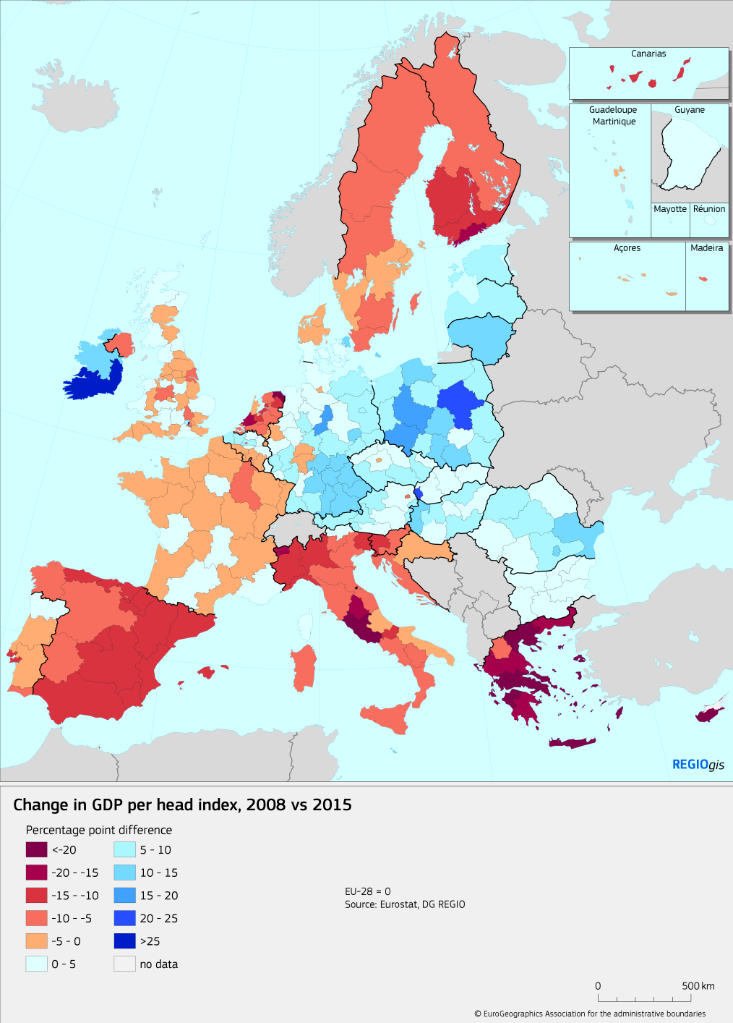
SPÓJNOŚĆ
GOSPODARCZA
Zmiana PKB
na mieszkańca,
2000-2008
Dysproporcje regionalne ponownie ulegają zmniejszeniu
Regiony krajów członkowskich wschodniej części Europy zbliżyły się do średniej europejskiej, natomiast regiony Grecji i Włoch znacznie się od niej oddaliły

Slide 3
PUŁAPKA ŚREDNIEGO DOCHODU
Regiony, które nie idą w kierunku podejmowania działań o dużej wartości dodanej
Rosnąca konkurencja ze strony słabiej rozwiniętych regionów
Innowacja pozostaje skoncentrowana przestrzennie
Konkurencyjne regiony we wschodniej części Europy generują niewiele efektów ubocznych

Slide 4
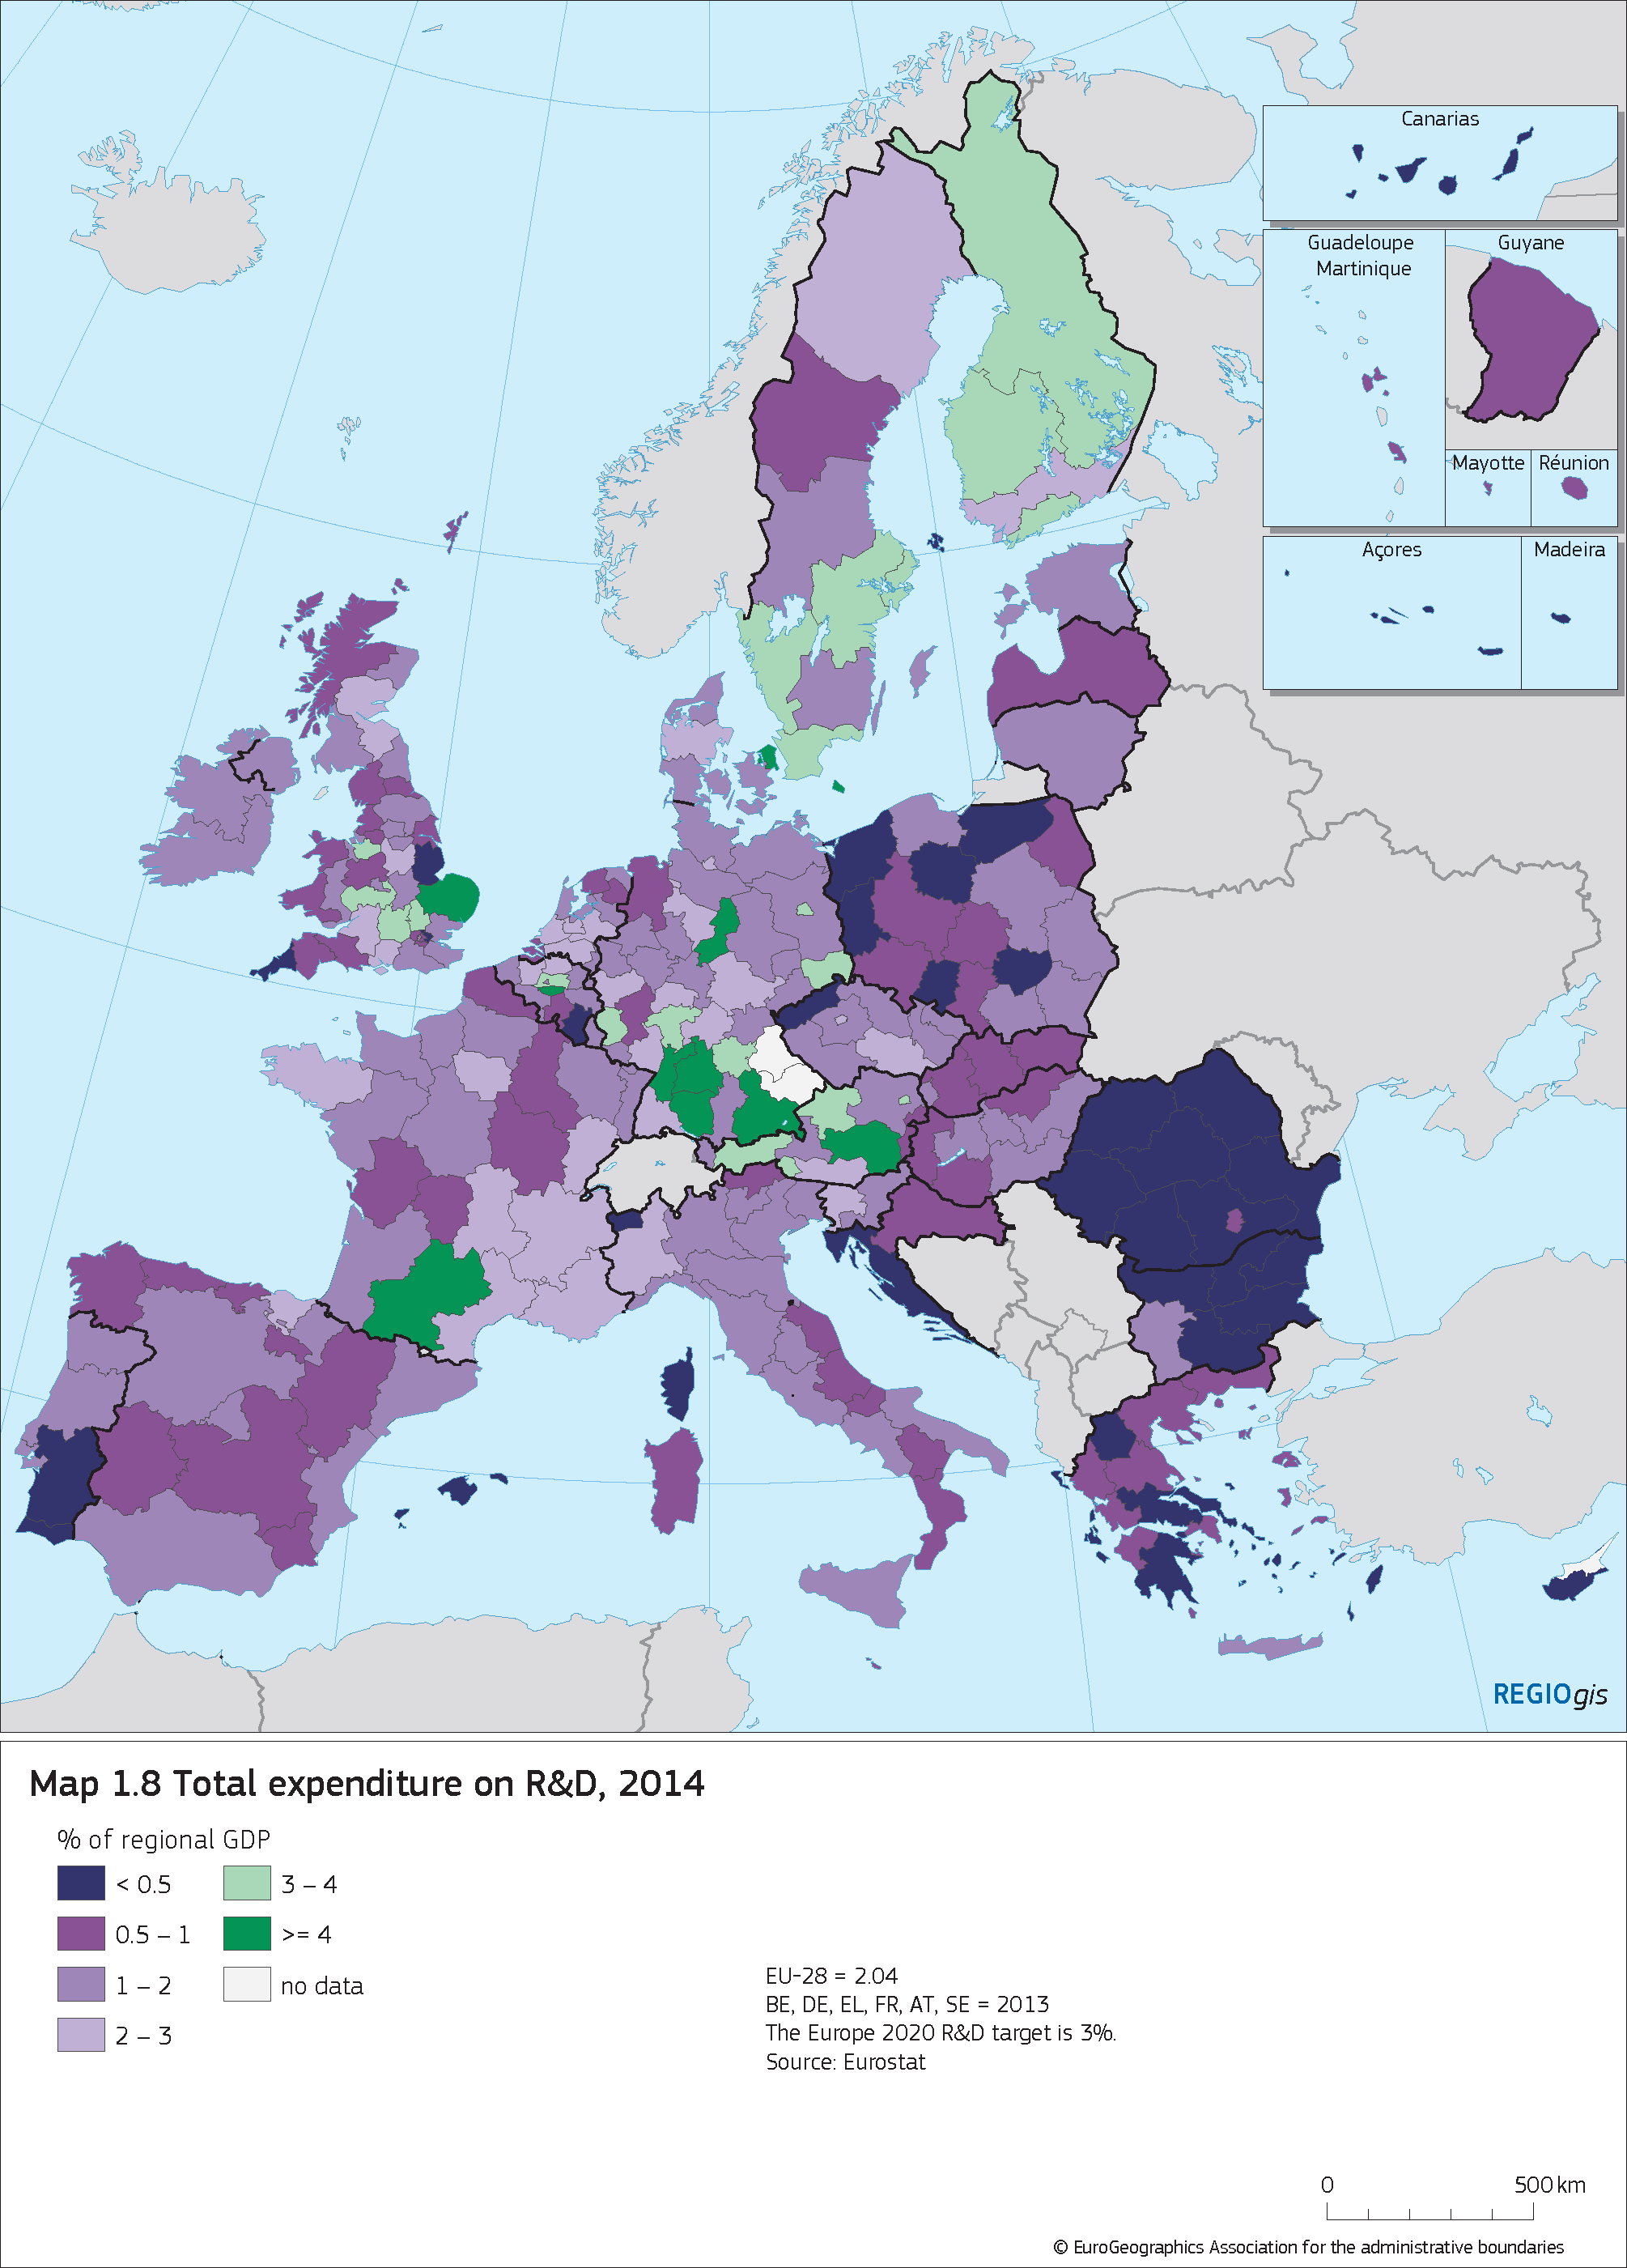
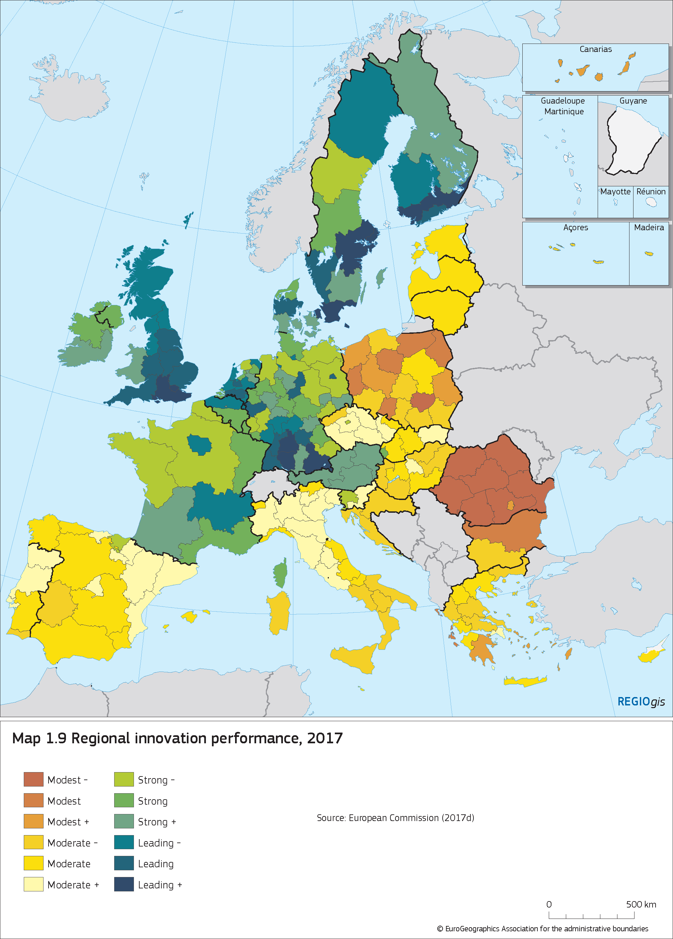
Innowacje pozostają skoncentrowane
Wydatki łączne
na B+R, 2014
Innowacje według regionów, 2017

Slide 5
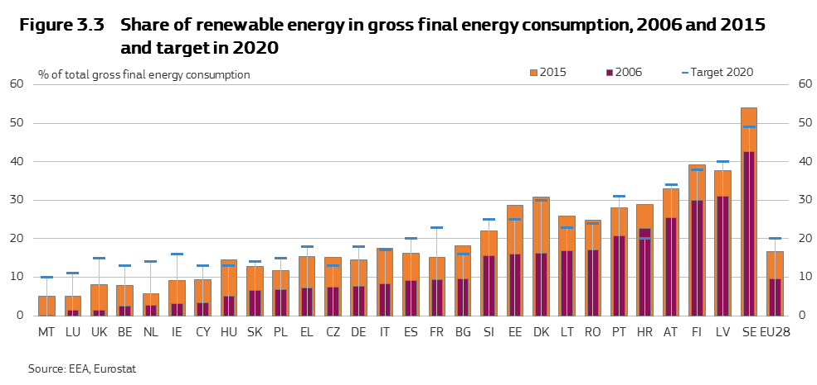
Więcej inwestycji potrzebnych do osiągnięcia celów klimatycznych 2030
Udział odnawialnych źródeł energii do całkowitego zużycia energii w latach 2006 i 2015
w stosunku do celu 2020

Slide 6
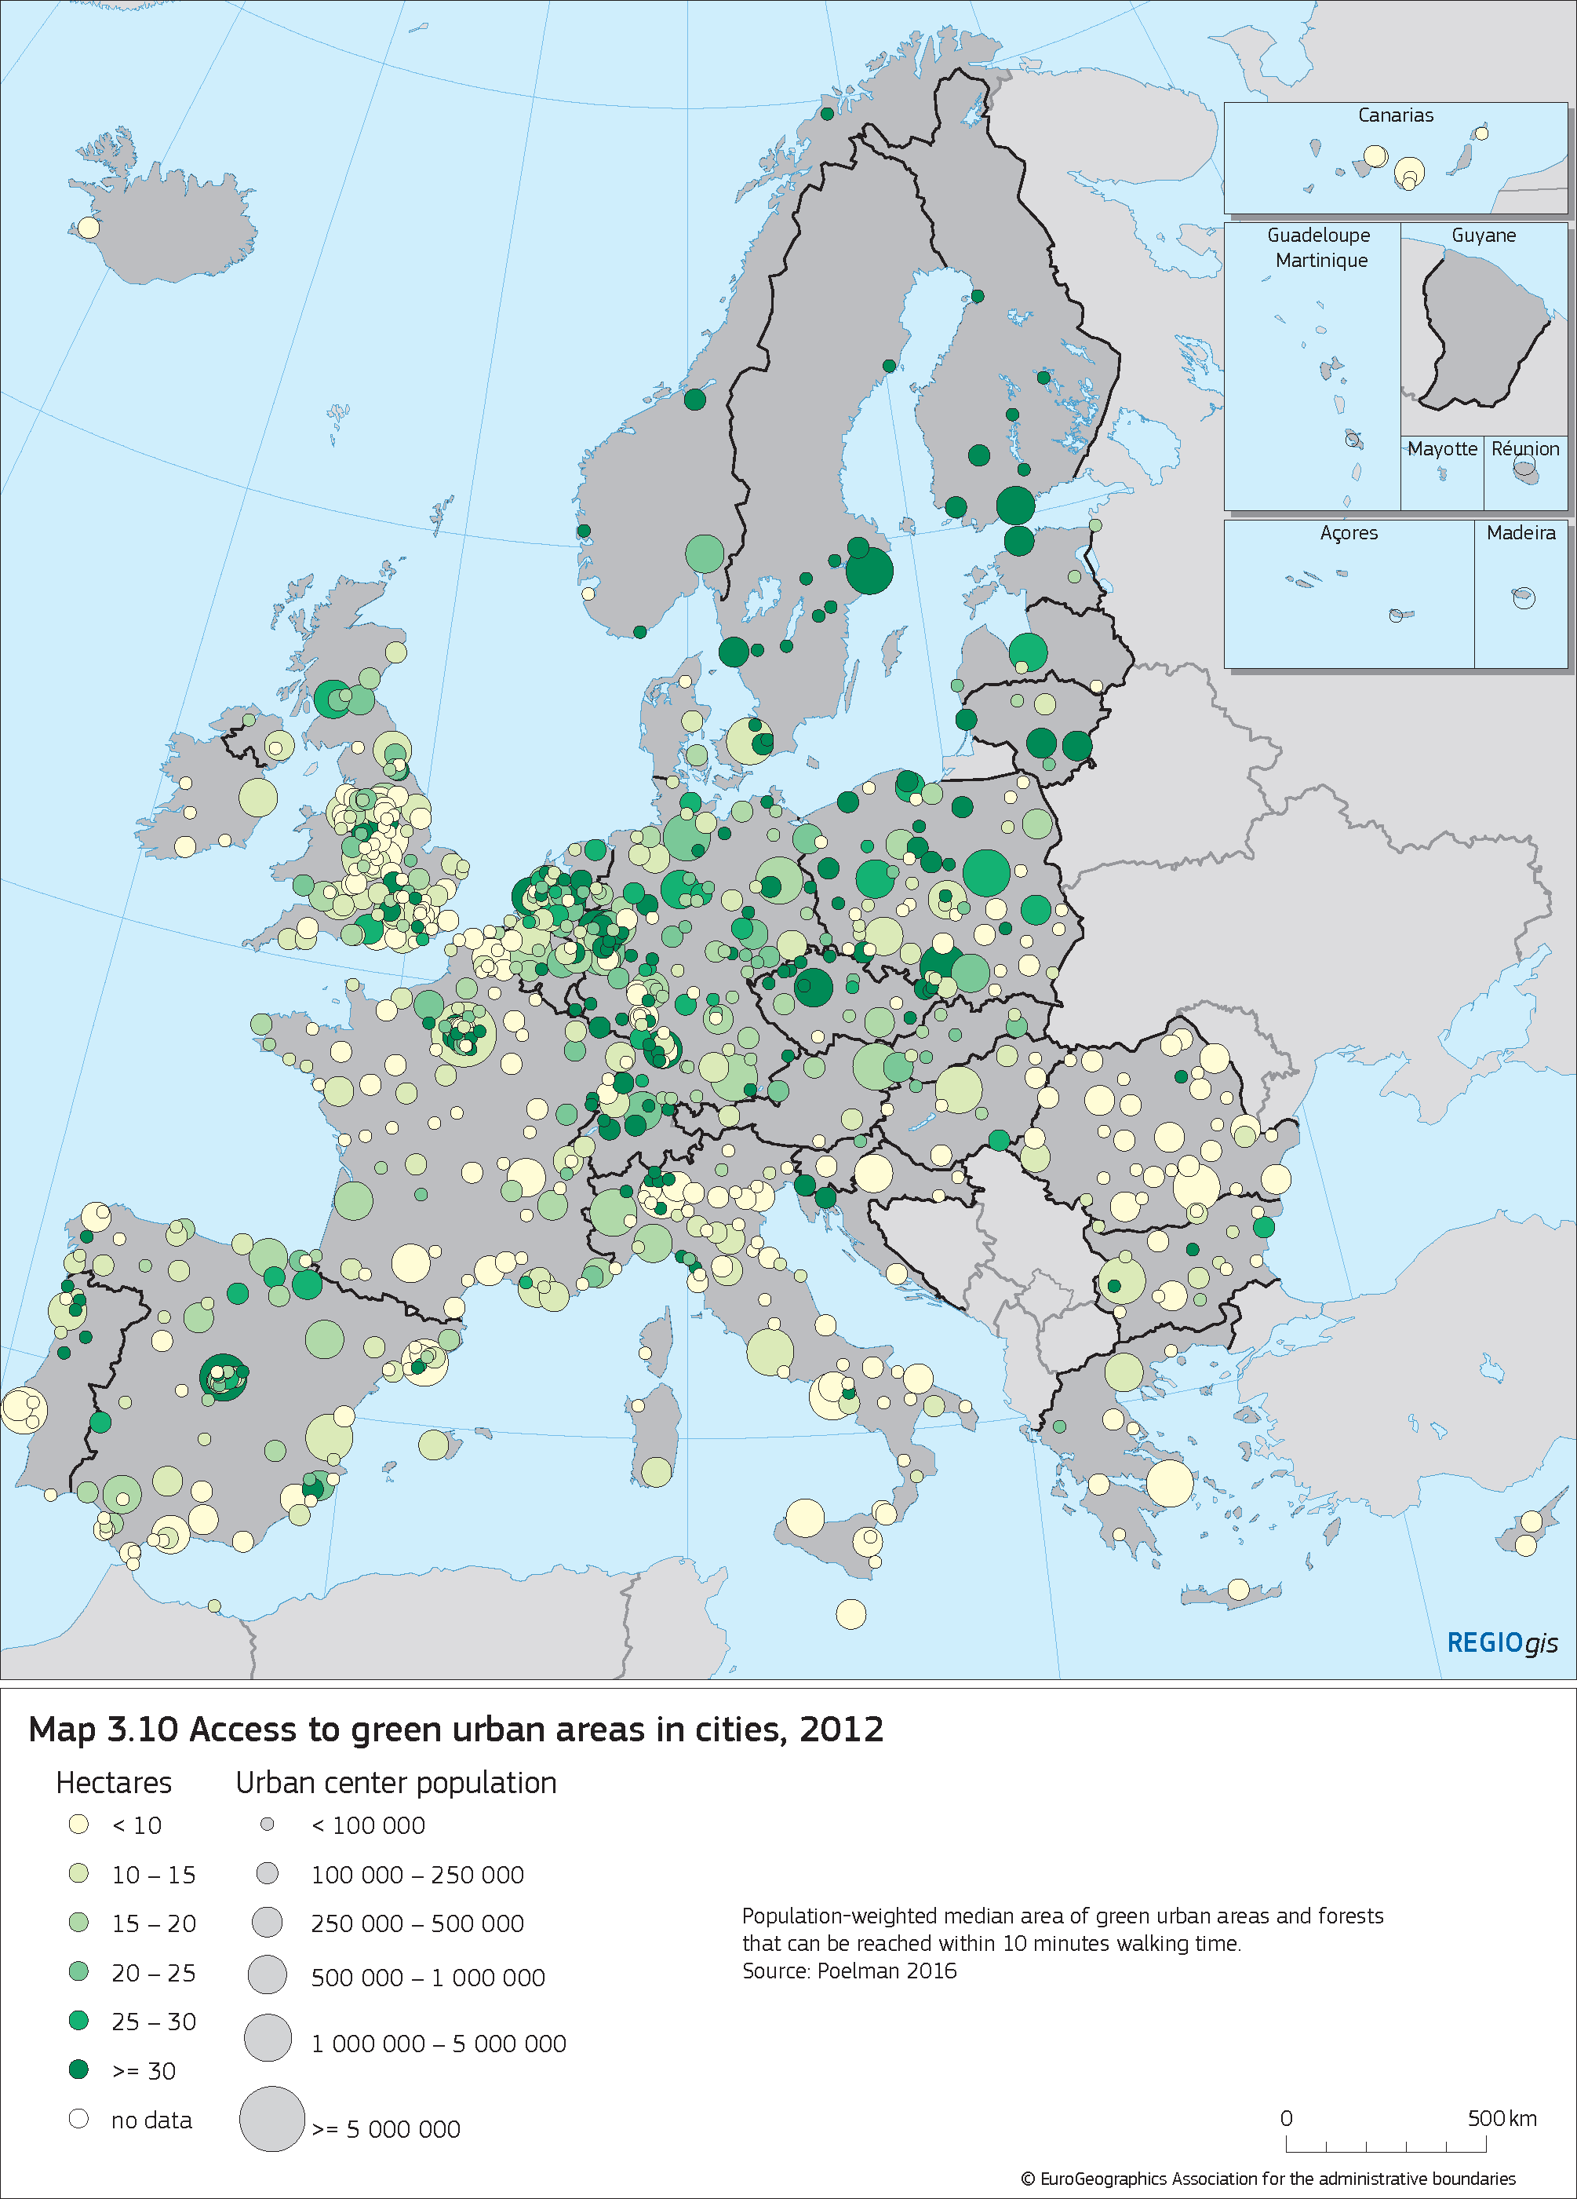
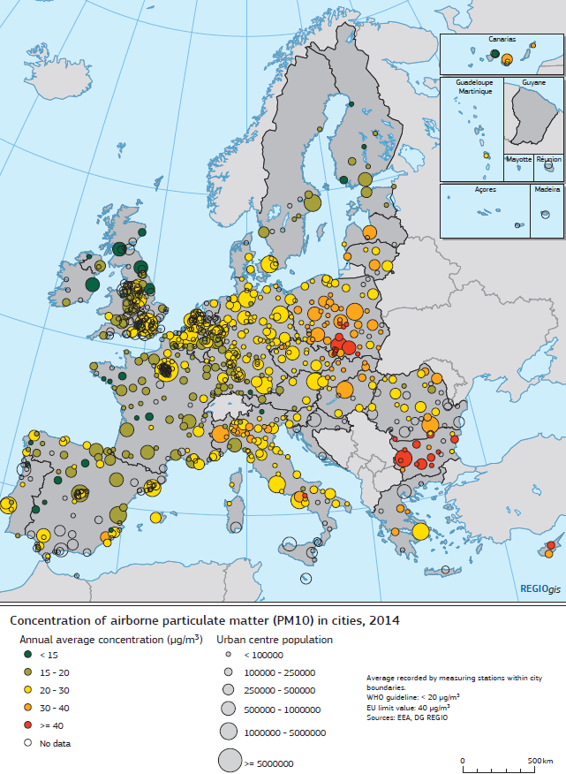
Miasta emitujące ale o wysokim mniej zanieczyszczeniu
Dostęp do terenów zielonych w miastach, 2012
Koncentracja pyłów PM10
w miastach, 2014

Slide 7
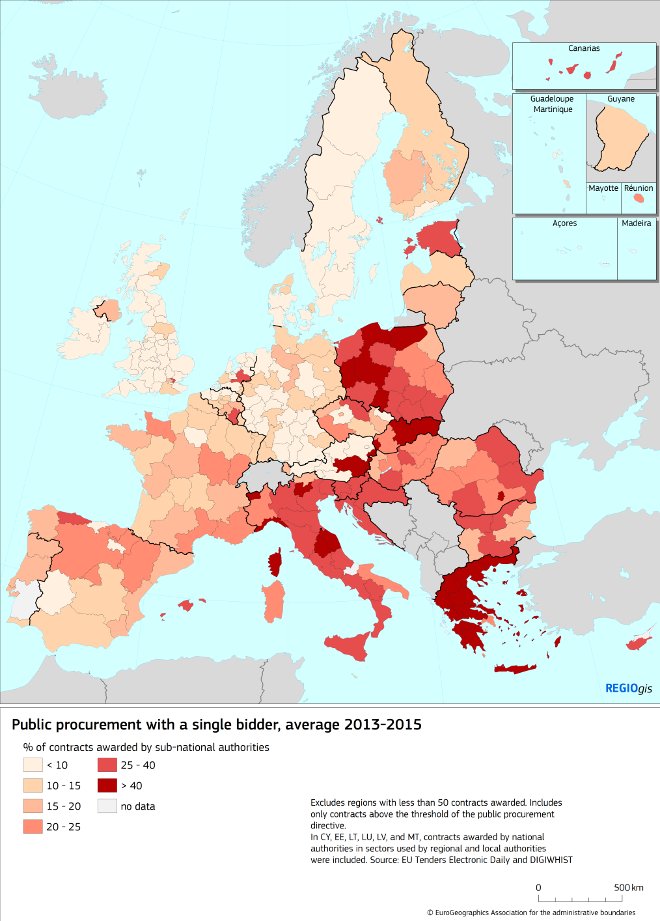
Ograniczona konkurencja
Zamówienia publiczne - pojedynczy oferenci,
średnia 2013-2015
Zbyt wiele umów dla pojedynczych oferentów
Nie zawsze zmowy
Niska wartość za dane pieniądze?
Więcej e-zamówień
Lepszy dostęp do informacji
Więcej ofert spoza kraju

Slide 8
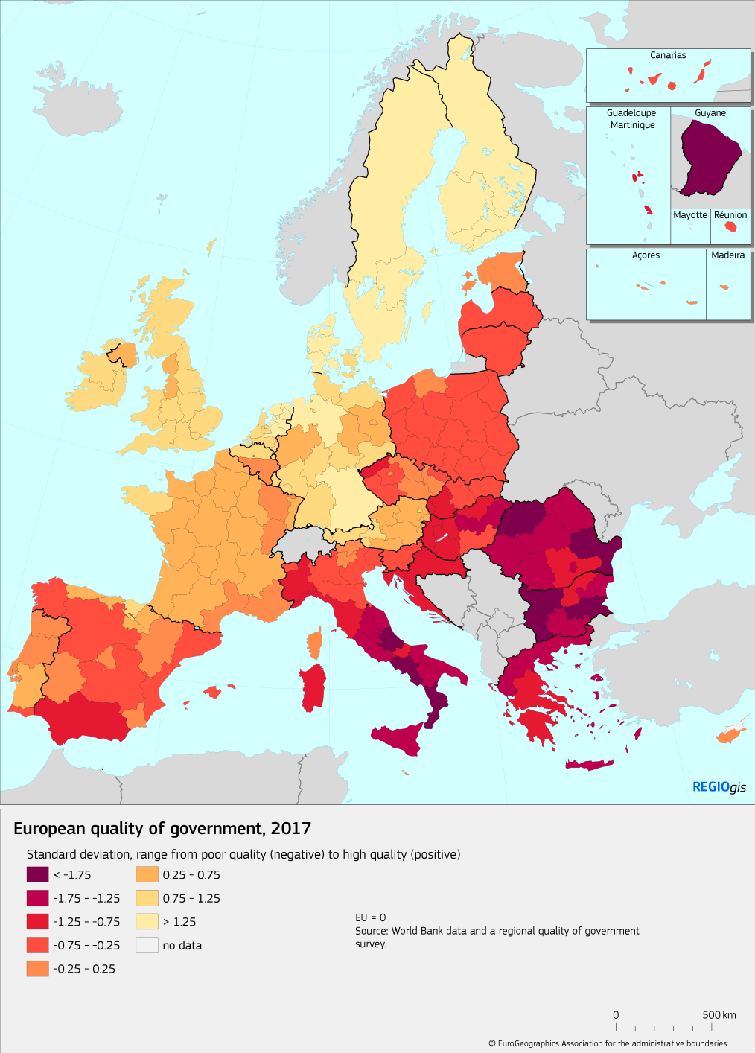
Wzmocnienie instytucjonalne
Europejska jakość zarządzania, 2017
Jakość i bezstronność usług publicznych jest nierównomierna
Łatwość prowadzenia działalności może być poprawiona
E-zarządzanie może pomóc

Slide 9
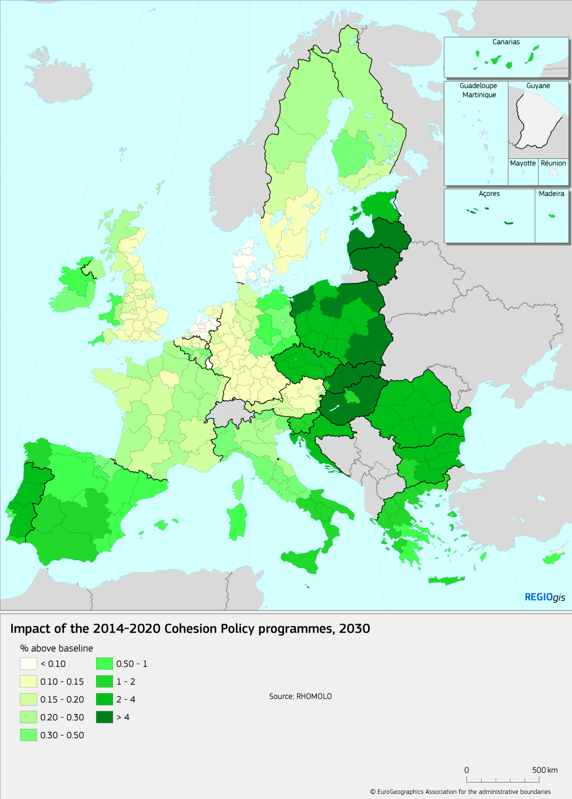
Wpływ polityki spójności
Wpływ programów
2014-2020 polityki spójności, 2030
8,5% inwestycji publicznych w UE i 61% w Polsce
zwiększa PKB w UE-13 o 3%

Slide 10
Korzyści dla krajów spoza Funduszu Spójności
Wzrost eksportu
Udział w projektach finansowanych przez UE w krajach objętych polityką spójności
Wpływ polityki spójności na kraje nią nie objęte, wszystkie programy i programy realizowane w krajach polityki spójności, 2023

Slide 11
Po roku 2020: Gdzie inwestować?
Główny cel: regiony słabiej rozwinięte i przygraniczne
Ale także obszary przechodzące transformację przemysłową, obszary wiejskie, regiony najbardziej oddalone, obszary o wysokim bezrobociu i ubogie obszary miejskie
Pełne pokrycie w dwóch ostatnich perspektywach
Wpływ globalizacji, migracji, ubóstwa, braku innowacji, zmiany klimatu, transformacji energetycznej i zanieczyszczenia nie ogranicza się do regionów słabiej rozwiniętych

Slide 12
Po roku 2020: Priorytety inwestycyjne
Integracja społeczna, zatrudnienie, umiejętności, innowacje, zmiany klimatyczne, transformacja energetyczna i środowiskowa
Inicjatywa dotycząca regionów słabiej rozwiniętych jest postrzegana jako przykład dostarczania Pomocy Technicznej;
Pozytywny wpływ polityki spójności na wsparcie dla MŚP, opieki zdrowotnej i infrastruktury społecznej, transportu i infrastruktury cyfrowej.
Wzmocnienie instytucjonalne
Zachęty do reform strukturalnych

Slide 13
Po roku 2020: Jak inwestować?
Jeden podręcznik z regułami
Alokacje powiązane z unijnymi wyzwaniami i priorytetami
Większe współfinansowanie krajowe
Niewykorzystana zdolność do tworzenia elastyczności
Szybsza implementacja: N+2 i szybsze zamykanie
Komplementarność między instrumentami finansowymi
Radykalne podejście do uproszczenia

Slide 14
Ogólny harmonogram - kluczowe działania
Ściśle związane z przygotowaniem kolejnych Wieloletnich Ram Finansowych WRF
Ocena skutków - trwają przygotowania wewnętrzne
Przyjęcie projektów ustawodawczych w związku z projektem WRF (do przyjęcia w maju)
Negocjacje legislacyjne i przyjęcie ram prawnych
1 stycznia 2021: rozpoczęcie nowego okresu finansowania

Slide 15
Harmonogram WRF - kluczowe działania
  10 stycznia - rozpoczęcie dwumiesięcznych konsultacji publicznych na każdy klaster polityczny
  14 lutego - wkład Komisji do debaty Liderów
  22 lutego - projekt sprawozdania PE ws. kolejnych WRF i środków własnych
  23 lutego - spotkanie Liderów dot. priorytetów na kolejne WRF
  12-15 marca – przyjęcie sprawozdania PE ws. następnych WRF i środków własnych
  Marzec - przesłuchania ze wszystkimi Komisarzami wydatkującymi środki
  Kwiecień - uruchomianie konsultacji wewnętrznych
  Maj - przyjęcie pakietu WRF, w tym środków własnych i prezentacja WRF w PE

Slide 16
Konsultacje społeczne w sprawie polityki spójności na lata 2020+
Termin składania uwag: 8 marca
polska wersja https://ec.europa.eu/info/consultations/public-consultation-eu-funds-area-cohesion_pl
Formularz w języku polskim https://ec.europa.eu/eusurvey/runner/17c034bf-d01b-4724-bd3a-ef629b1b35cd?draftid=cc257df7-2acc-4400-a522-5c5b555bbf0b&surveylanguage=PL

